Slide 1
Aspectos generales sobre Derecho de Autor Red Naranja
Jaime Antonio Sarmiento Santander
Abogado
Oficina Asesora Jurídica

Slide 2
Propiedad Intelectual
En términos generales, la Propiedad Intelectual puede definirse como “el marco de diferentes sistemas normativos que tienen por objeto la protección de bienes inmateriales, de naturaleza intelectual, así como de sus actividades afines o conexas”*
PROPIEDAD INDUSTRIAL
Nuevas creaciones
Signos distintivos
Denominaciones de origen
Secreto empresarial
DERECHO DE AUTOR
Obras literarias y artísticas
Derechos conexos

Slide 3
Marco Normativo
Constitución Política, Art. 61
Decisión Andina 351 de 1993.
Ley 23 de 1982.
Ley 1915 de 2018
Ley 44 de 1993.
Decretos Reglamentarios. (D. 1066 de 2015 etc.)
Tratados Internacionales. (Convenios de Berna y Roma)

Slide 4
Objeto de Protección
OBRA
“Toda creación intelectual original de naturaleza artística, científica o literaria, susceptible de ser divulgada o reproducida en cualquier forma.”*

Slide 5
Criterios de Protección
NO PROTECCIÓN DE IDEAS.
“ Solo se protege la forma sensible bajo la cual se manifiesta la idea y no la idea misma, ya sea que se encuentre expresada de manera esquemática o bien en una obra.”
“Si se otorgaran derechos exclusivos sobre las ideas consideradas en si mismas, se obstaculizaría su difusión y se impediría el desenvolvimiento de a creatividad intelectual”*

Slide 6
Criterios de Protección
ORIGINALIDAD
“La originalidad implica que la creación, por su forma de expresión, contiene características propias que permiten distinguirla de cualquiera otra obra del mismo género. En tal sentido, no se considera como creación original la labor de los llamados “colaboradores técnicos”, como son el dibujante, el transcriptor musical o el corrector de pruebas.”*

Slide 7
Criterios de Protección
INDEPENDENCIA DEL MERITO O LA DESTINACION
La protección que confiere el derecho de autor es independiente a su merito y a la finalidad que la obra pueda tener.
El merito hace referencia al gusto que pueda tener el espectador , mientras que la finalidad tiene que ver con el carácter cultural o utilitario que tenga la obra.

Slide 8
Criterios de Protección
AUSENCIA DE FORMALIDADES
“La protección que esta Ley otorga al autor, tiene como título originario la creación intelectual, sin que se requiera registro alguno. Las formalidades que en ella se establecen son para la mayor seguridad jurídica de los titulares de los derechos que se protegen.”*

Slide 9
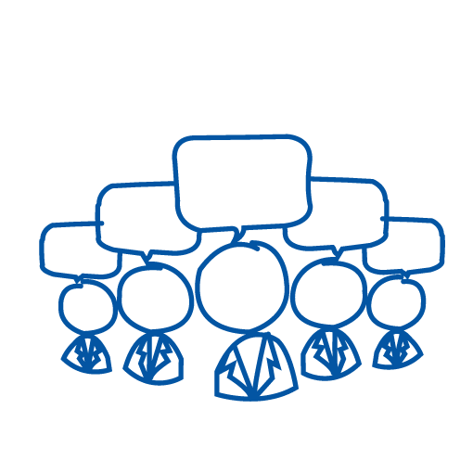
Sujeto de Protección
AUTORIA Y TITULARIDAD
“Autor es la persona física que crea la obra.”*
En una obra pueden haber una pluralidad de autores, así como un único autor.
El autor es titular originario de derechos; cualquier otra persona diferente al autor, se considera titular derivado.
Titular es la persona que en virtud de la legislación autoral ostenta los derechos que le confiere la Ley.

Slide 10
Derechos Reconocidos
DERECHOS MORALES
Los derechos morales son aquellos que protegen la relación que existe entre al autor y la obra.
Por su naturaleza son derechos perpetuos, intransferibles, irrenunciables.
Divulgación o ineditud.
Paternidad.
Integridad.
Modificación
Retracto.

Slide 11
Derechos Reconocidos
DERECHOS PATRIMONIALES
Los derechos patrimoniales son aquellos que protegen la facultad del autor o titular de efectuar actos para explotar económicamente la obra. Estos son temporales y enajenables
Los derechos patrimoniales son independientes entre si.
El derecho de autor es independiente del derecho sobre el bien que contiene la obra.
No están sujetos a números clausus y sus limitaciones son las que expresamente consagra la ley.
Los actos o negocios jurídicos que se celebren sobre estos deben interpretarse restrictivamente.

Slide 12
Derechos Reconocidos
DERECHO DE REPRODUCCION
“Es la facultad exclusiva de explotar la obra en su forma original o derivada, mediante su fijación material en cualquier medio y por cualquier procedimiento y la obtención de una o varias copias de todo o de parte de la obra.”*

Slide 13
Derechos Reconocidos
DERECHO DE COMUNICACIÓN PUBLICA
“Se entiende por comunicación publica de una obra todo acto por el cual una pluralidad de personas pueda tener acceso a todo o parte de ella, en su forma original o transformada, por medios que no consisten en la distribución de ejemplares.”*
1) Fuera del ámbito personal 2) Conectividad a red de difusión.

Slide 14
Derechos Reconocidos
DERECHO DE COMUNICACIÓN PUBLICA
Directa: Cuando se hace en la presencia del público.
Representación teatral
Concierto
Disertaciones
Indirecta: cuando se hace a través de fijaciones o mediante mecanismos que permitan el acceso a la obra.
Radiodifusión
Emisión de obras musicales o audiovisuales
Puesta a disposición

Slide 15
Derechos Reconocidos
DERECHO DE TRANSFORMACION
“Es la facultad del autor de una obra originaria para autorizar la creación de obras derivadas de aquella, tales como adaptaciones, traducciones, arreglos musicales, compilaciones, etc.”*

Slide 16
Derechos Reconocidos
DERECHO DE DISTRIBUCION
“Es la facultad de autorizar o prohibir la facultad de acceder a la obra mediante la venta, el alquiler, la importación, entre otras.”

Slide 17
Termino de Protección
El termino de protección es de la vida del autor mas ochenta (80) años después de la muerte del autor.*
Cuando una persona jurídica es titular de los derechos, el termino de protección es de setenta (70) años desde su publicación.**

Slide 18
Derechos Conexos
“Son aquellos que protegen prestaciones personales y/o actividades técnico-empresariales que se configuran como auxiliares de la creación o contribuyen a su difusión” *

Slide 19
Derechos Conexos
ARTISTAS INTERPRETES Y EJECUTANTES
Se entiende generalmente que se trata de un actor, cantante, músico, bailarín u otra persona que represente un papel, cante, recite, declame, interprete o ejecute en cualquier forma una obra literaria o artística,(…)”*
Son los únicos que tienen tanto derechos morales como patrimoniales

Slide 20
Derechos Conexos
PRODUCTOR DE FONOGRAMAS
“Se entiende que productor de fonogramas es la persona natural o jurídica bajo cuya iniciativa y responsabilidad se fijan por primera vez los sonidos de una ejecución u otros sonidos”*
Tiene derechos de corte patrimonial respecto a la fijación realizada.

Slide 21
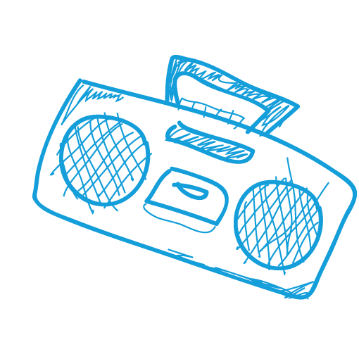
Derechos Conexos
ORGANISMOS DE RADIODIFUSION
“Es la empresa de radio o televisión que trasmite programas al público”*
Los organismos de radiodifusión tienen derechos de índole patrimonial para autorizar o prohibir la fijación, retransmisión o reproducción de la fijación de la emisión realizada

Slide 22
Termino de Protección
El termino de protección es de la vida del artista, productor de fonogramas u radiodifusor mas ochenta (80) años después de la muerte del titular si es persona naural.*
Cuando una persona jurídica es titular de los derechos, el termino de protección es de setenta (70) años desde su publicación.**

Slide 23
Transferencia del Derecho de Autor
La transferencia de derechos de autor puede agruparse en las siguientes categorías:
La que se hace a través de contratos de Cesión de Derechos.
La que se hace en el caso de existir norma legal expresa, como en el caso de las presunciones en la obra por encargo, contrato de trabajo, en las obras colectivas; o por mandato legal expreso en el caso de los servidores públicos.
La que se hace por la muerte del autor o liquidación de la persona jurídica.

Slide 24
Transferencia del Derecho de Autor
CESION DE DERECHOS PATRIMONIALES
“Este contrato (…) tiene como característica principal que el cedente se desprende de sus derechos patrimoniales, convirtiendo al cesionario, por virtud de la transferencia en el titular derivado.”*

Slide 25
Transferencia del Derecho de Autor
CESION DE DERECHOS PATRIMONIALES
Queda limitada a las modalidades de explotación previstas y al tiempo y ámbito territorial que se determinen contractualmente.*
La falta de mención del tiempo limita la transferencia a cinco (5) años, y la del ámbito territorial, al país en el que se realice la transferencia.*
Deberán constar por escrito como condición de validez.*

Slide 26
Transferencia del Derecho de Autor
CESION DE DERECHOS PATRIMONIALES
Deberá ser inscrito en el Registro Nacional del Derecho de Autor, para efectos de publicidad y oponibilidad ante terceros.*
Será inexistente toda estipulación en virtud de la cual el autor transfiera de modo general o indeterminable la producción futura, o se obligue a restringir su producción intelectual o a no producir*

Slide 27
Transferencia del Derecho de Autor
OBRA POR ENCARGO, PRESTACION DE SERVICIOS, CONTRATO DE TRABAJO
“En las obras creadas para una persona natural o jurídica en cumplimento de un contrato de prestación de servicios o de un contrato de trabajo, el autor es el titular originario de los derechos patrimoniales y morales; pero se presume, salvo pacto en contrario, que los derechos patrimoniales sobre la obra han sido transferidos al encargante o al empleador, según sea el caso, en la medida necesaria para el ejercicio de sus actividades habituales en la época de creación de la obra. Para que opere esta presunción se requiere que el contrato conste por escrito. El titular de las obras de acuerdo a este artículo podrá intentar directamente o por intermedia persona acciones preservativas contra actos violatorios de los derechos morales informando previamente al autor o autores para evitar duplicidad de acciones”*

Slide 28
Contrato de licencia
“(…) el autor o titular derivado de los derechos de una obra, tiene la potestad de autorizar, sin desprenderse de sus derechos, la utilización de su creación, bajo las condiciones de tiempo, modo y lugar establecidas en dicha licencia.”*
“Así las cosas, debemos señalar que los términos “creative commons” y “copyleft” hacen referencia a un tipo especial de licencias con las cuales los autores pueden autorizar la utilización de sus obras bajo ciertos parámetros preestablecidos.”**

Slide 29
Excepciones y Limitaciones
Las excepciones y limitaciones se pueden considerar como una serie de casos o circunstancias en las cuales cualquier persona puede hacer uso, sin necesidad de autorización previa y sin dar remuneración, de obras.
Deben ser casos especiales.
No se debe afectar la normal explotación de la obra.
No se puede causar un perjuicio injustificado al autor o titular.*

Slide 30
Excepciones y Limitaciones
DERECHO DE CITA
“Es un pasaje relativamente corto, tomado de otra obra para demostrar o hacer más inteligibles los enunciados de un autor, o para referirse a opiniones de otro autor de una forma auténtica”*
Se debe tratar de una obra publicada
Se debe hacer mención a la obra y al autor
Se debe hacer conforme al fin perseguido (ilustrar, aclarar, referir)
Su extensión no debe dar lugar a una reproducción simulada

Slide 31
Excepciones y Limitaciones
DERECHO DE CITA
Es permitido “Citar en una obra, otras obras publicadas, siempre que se indique la fuente y el nombre del autor, a condición de que tales citas se hagan conforme a los usos honrados y en la medida justificada por el fin que se persiga;”*
“Es permitido citar a un autor transcribiendo los pasajes necesarios, siempre que éstos no sean tantos y seguidos que razonadamente puedan considerarse como una reproducción simulada y sustancial, que redunde en perjuicio del autor de la obra de donde se toman. En cada cita deberá mencionarse el nombre del autor de la obra citada y el título de dicha obra.”**

Slide 32
Gestión de Derechos
El autor o titular de los derechos patrimoniales de autor o de derechos conexos, en virtud de la naturaleza de los derechos que le confiere la ley tiene la capacidad de administrarlos por si mismo.
Sin embargo, dada la naturaleza de algunas obras y su difusión, es imposible o muy difícil que el autor o titular por si mismo pueda realizar dicha labor, para lo cual puede asociarse con otros autores y titulares para la defensa de sus derechos e intereses

Slide 33
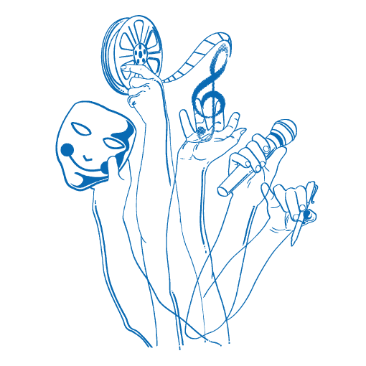
Gestión de Derechos
GESTION COLECTIVA
Las sociedades de gestión colectiva en Colombia son entidades de carácter privado, sin ánimo de lucro, con personería jurídica, instituidas para la defensa de los intereses de los titulares de derechos de autor y derechos conexos.
El reconocimiento de la personería jurídica para estas entidades corresponde conferirlo a la Dirección Nacional de Derecho de Autor *

Slide 34
Gestión de Derechos
GESTION COLECTIVA

Slide 36
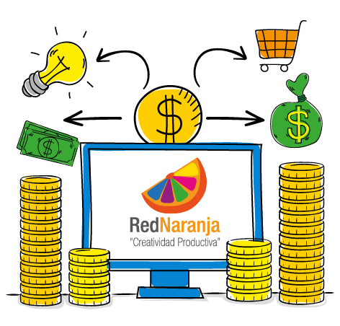
¿QUÉ ES LA RED NARANJA?
El portal de negocios de los creadores y las industrias culturales.

Slide 37
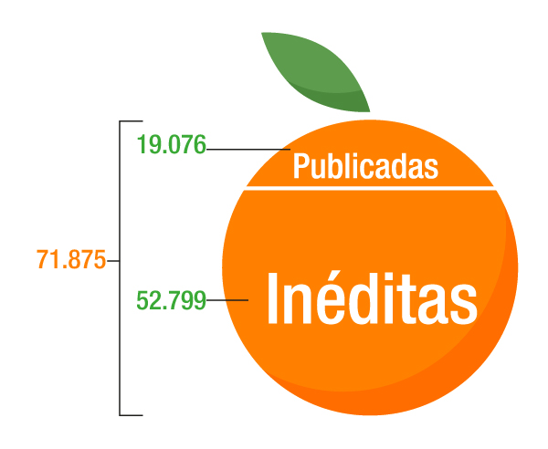
RED NARANJA
La Red Naranja surge como respuesta de la Dirección Nacional de Derecho de Autor, a la solicitud de muchos creadores que no les ha sido posible publicar y comercializar sus obras.
Solo en el año 2017, la DNDA registró un total de 74.175 obras entre literarias y artísticas, de las cuales 53.577 fueron inéditas, es decir que no han sido publicadas, debido a que en la mayoría de los casos los creadores no tienen como establecer contacto con las industrias culturales.
20.598
74.175
53.577

Slide 38
OBJETIVO:
Tender un puente entre los creadores y las industrias culturales, mediante un portal web que le permitirá a los autores publicar, comercializar y monetizar las obras que tienen registradas ante la Dirección Nacional de Derecho de Autor.

Slide 39
BENEFICIOS:
Como creador, tener la posibilidad de publicar apartes de sus obras; hacer contactos, negocios y poder vivir de su creatividad.
Como promotor cultural, contar con una fuente inagotable de nuevas creaciones, entre las que se cuentan: guiones de cine, televisión y teatro; infinidad de obras literarias y musicales; programas de software, videojuegos, apps; un gigantesco banco de fotos, obras de arte, obras audiovisuales y toda la creatividad que registran a diario los colombianos ante la DNDA.

Slide 40
LA CIFRA
El lanzamiento de la Red Naranja se realizó en el año 2017 y al 21 de agosto de 2018 se encuentran ofertadas 4.684 obras.

Slide 41
REQUISITOS:
Como creador:
El primer requisito es tener todas las obras registradas en la DNDA.
2. Estar inscrito en este portal www.derechodeautor.gov.co .
3. Querer ofertar las obras inéditas que sean de su autoría.
4. Ingresar a www.rednaranja.gov.co

Slide 42
REQUISITOS:
Como promotor cultural:
Ingresar a www.RedNaranja.gov.co
2. Crear una cuenta como promotor: esta cuenta la debe crear la persona natural o jurídica (industrias culturales y creativas), que tienen como objeto principal la producción o la reproducción, la promoción, la difusión y/o la comercialización de bienes, servicios y actividades de contenido cultural, artístico o patrimonial.
3. Y respetar los Derechos de Autor de todas las obras publicadas en dicha red.

Slide 43
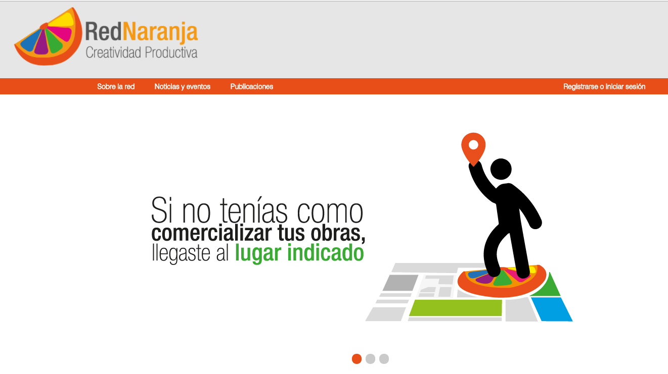
PASO A PASO:
Como creador:
1. Ingresar a www.rednaranja.gov.co

Slide 44
PASO A PASO:
2. Ingresar con el correo usuario y contraseña del registro en línea.

Slide 45
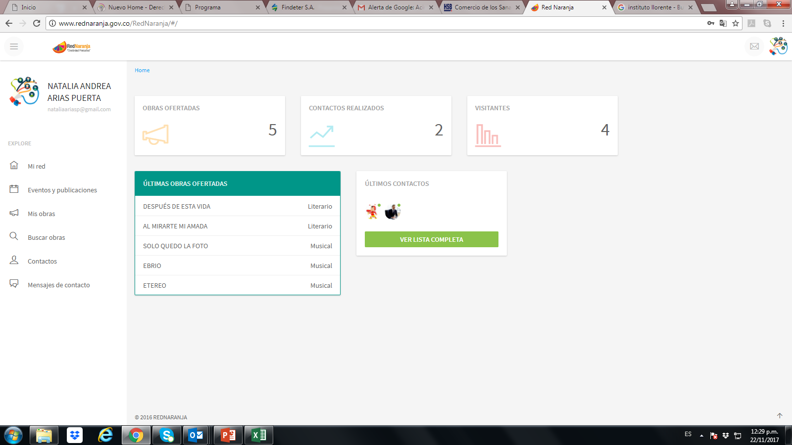
3. Clic en “Mis obras”:

Slide 46
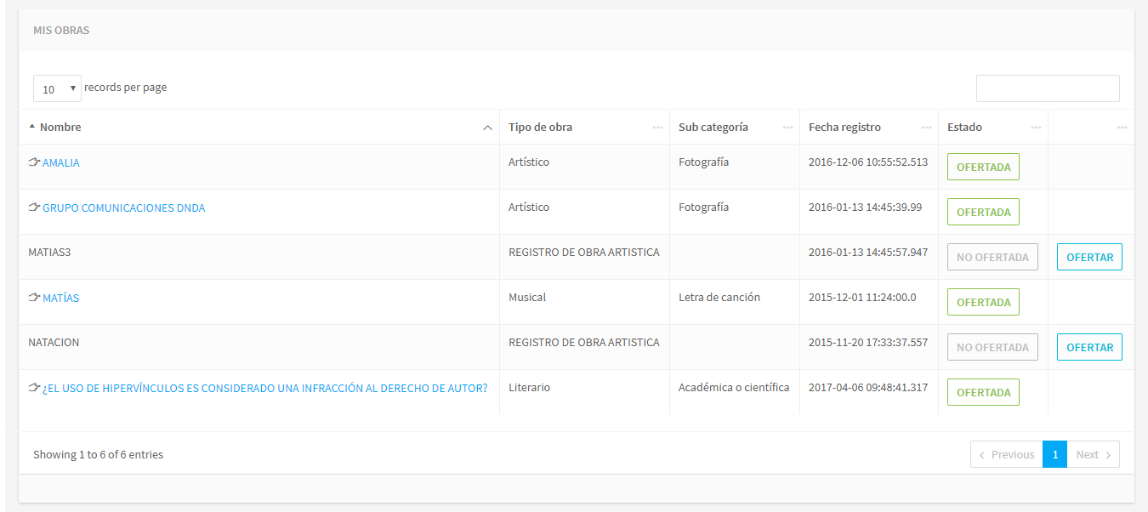
4. Le aparecerán la obras que tiene registradas como inéditas ante la DNDA. Si desea ofertar una de esas obras, hacer clic en “OFERTAR”

Slide 47
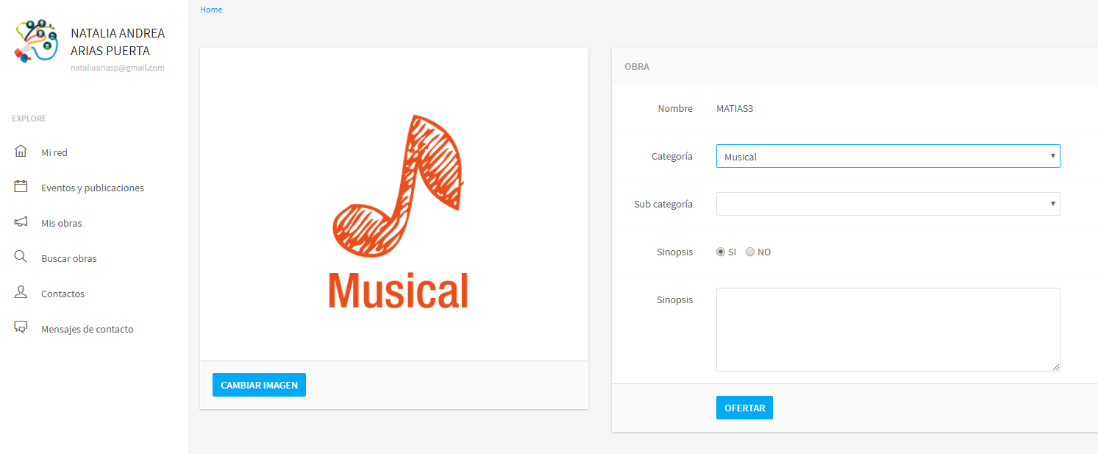
5. Ahora deberá escoger la categoría de la obra (musical, artística, audiovisual o software), luego realizar una sinopsis de la obra y subir una foto.

